Slide 1
Европейская художественная культура
Амурская область, Бурейский р-он.
Мир византийской культуры
ЧАСТЬ II
ПОДГОТОВИЛА УЧИТЕЛЬ МХК
МОБУ Новобурейской СОШ № 3,
Рогудеева Лилия Анатольена
составлена на основании программы Рапацкой Л.А. «Мировая художественная культура:
программы курса. 10-11 кл. – М.: Владос, 2010г.
2015 год
Notes:
.

Slide 2
IV. Мерцающий свет византийских мозаик.
Это искусство было известно еще с античности. Византия, как правопреемница традиций сохранила дух и принцип римских мозаик, развила их смысловое звучание и перевела это искусство из разряда утилитарных в разряд культовых. Однако византийским мастерам удалось открыть секреты их изготовления, позволяющие более полно использовать возможности сочетания света и цвета. Мозаики выкладывались на стенах и арках храмов мелкими разноцветными кубиками из камня или смальты (стеклянный сплав).
Образ Христа-Пантократора в куполе церкви монастыря в Хоре Начало XIVв.

Slide 3
Мозаики Равенны.
Их углубляли в поверхность под разным углом наклона. В результате рождалось
оптическое «чудо» — мозаичные изображения сияли ярким светом, внутри которого играли сотни маленьких огонечков. Наибольшего эффекта достигали мозаичные образы, сочетающие многообразие цветовых переливов с золотым фоном, символизирующим беспредельное духовное богатство небесного мира.
Добрый Пастырь. Мозаика в мавзолее Галлы Плацидии V в.

Slide 4
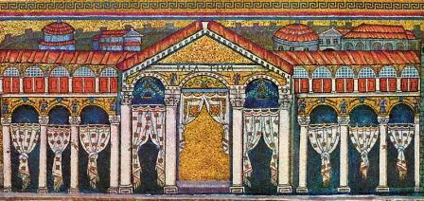
Дворец Теодориха в Равенне. Мозаика на стене центрального нефа базилики Сант-Апполинаре-Нуово в Равенне. Строительство дворца относят к 510-520-м годам.

Slide 5
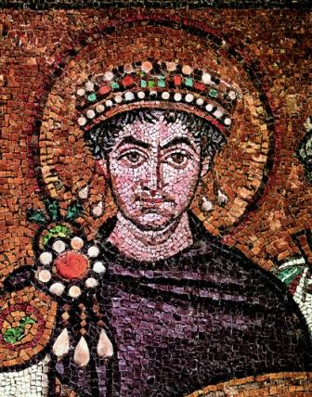
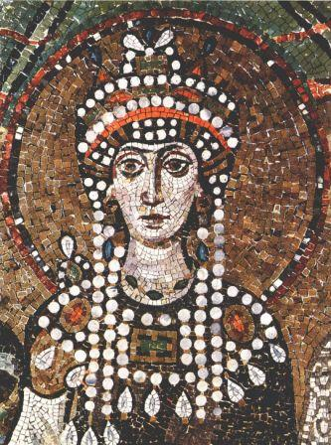
Император Юстиниан. Императрица Феодора.
Фрагменты мозаики церкви Сан Витале. VI в.

Slide 6
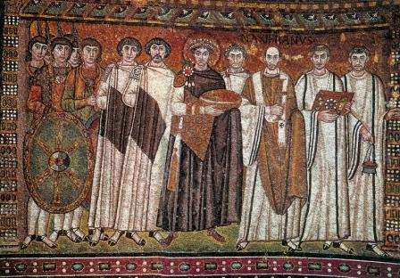
Император Юстиниан со свитой.
Мозаика церкви Сан Витале. VI в.

Slide 7
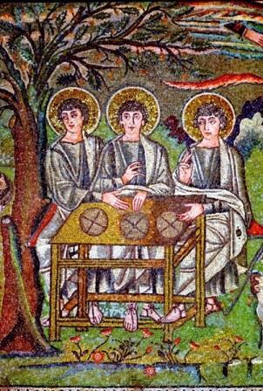
Троица Ветхозаветная.
Мозаика в базилике Сан Витале в Равенне. Около середины VI в.

Slide 8
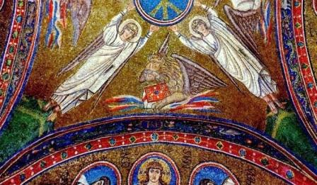
Мозаики мавзолея Галлы Плацидии. Vв.

Slide 9
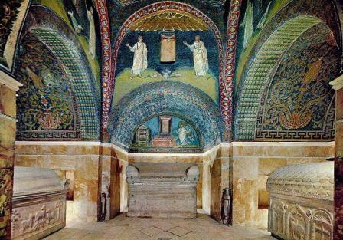
Интерьер мавзолея Галлы Плацидии. Vв.

Slide 10
Характерные особенности мозаики:
совершенные композиционные приемы;
декоративность;
колористические эффекты;
сопоставление контрастных цветов;
регламентация цветовой гаммы;
манера кладки смальты ровными рядами, образующими узор;
композиция всегда строилась с круга – сферы, нимба как символа небесного совершенства.

Slide 11
Что такое смальта?
Откуда в Византию пришло искусство мозаики?
Почему искусство византийских мозаичистов приобрело мировую славу? Какими средствами достигался эффект магического воздействия на зрителей?

Slide 12
V. Шедевры византийской иконописи.

Slide 13
В христианских храмах были не только мозаичные и фресковые композиции, но и иконы (греч. «образ»). Первоначально иконами называли любые священные изображения, выполненные на камне, дереве, ткани или металле. Со временем этот термин стал применяться для обозначения изображений на специальных досках, используемых во время богослужения. Самые первые иконы относятся к III-IV в.в.

Slide 14
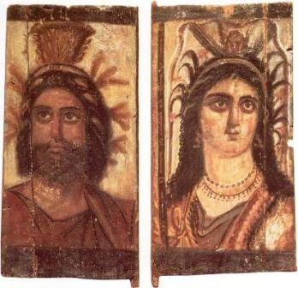
Ранние византийские иконы
Серапис и Исида. Створки триптиха. III век
Периоды:
Македонский (9-11 век)
Комнинский (конец 11 – 12 в.в.)

Slide 15
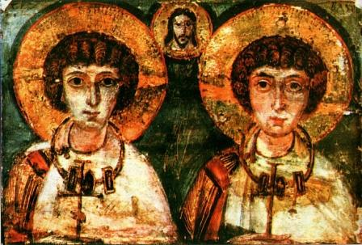
Сергий и Вакх. VI век

Slide 16
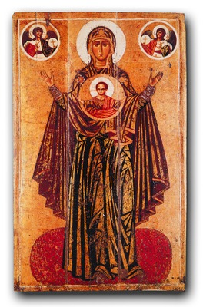
Иконописные типы изображения:
Богородицы
Оранта (молительница за род человеческий) – в полный рост с возведенными к небу руками с открытыми ладонями
«Великая Панагия»

Slide 17
Елеуса (Умиление) – поясное изображение, к жеке прижался младенец Христос, сидящий на левой руке.

Slide 18
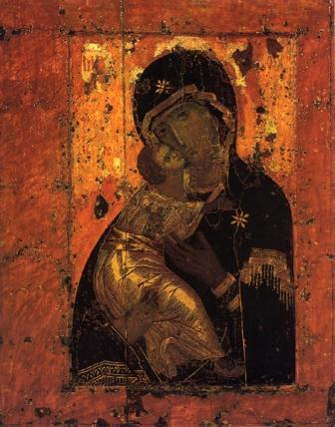
Шедевром византийской иконописи по праву считается икона «Владимирской Богоматери» начала XII в., привезенная на Русь из Константинополя в 1155 году.

Slide 19
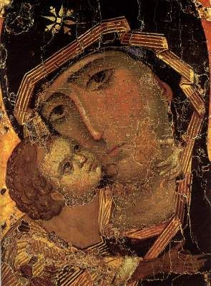
В глазах Богородицы святая печаль. Она предвидит трагическую участь сына. Духовное единство двух близких людей мастерски передано художником.

Slide 20
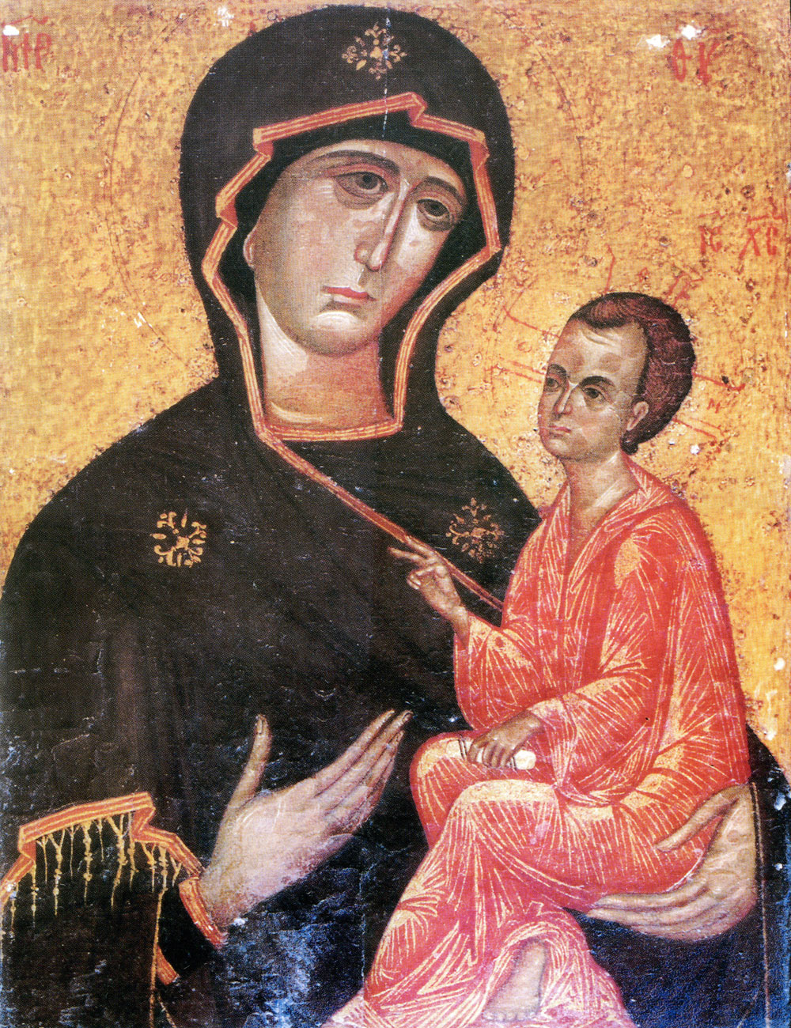
Одигитрия (Путеводительница) – жестом благословляющая сына на крестный подвиг, младенец Христос держит свиток - знак божественного слова.
Богоматерь Одигитрия Тихвинская

Slide 21
Образ Иисуса Христа
Спаситель – Пантократор (вседержатель) – поясное изображение, в левой руке открытое Евангелие, правой багословляет верующих.

Slide 22
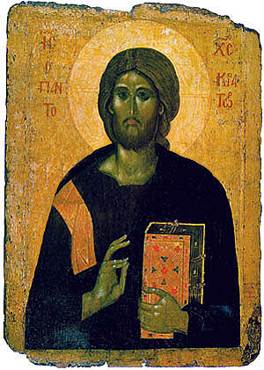
Христос Пантократор. Икона. XIV в.

Slide 23
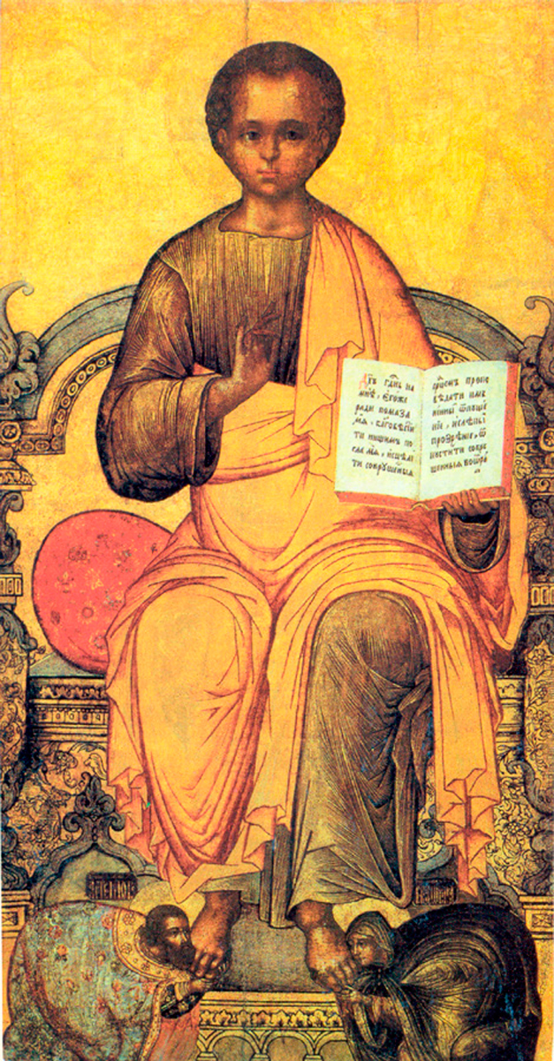
Спас в Силах (сидит на троне, чтобы судить и карать)
Образ «Спаса Эммануила» (юноша Христос)
«Спас нерукотворный» (лик Христа в часы шествия к Голгофе)

Slide 24
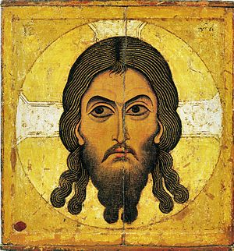
«Спас нерукотворный» (лик Христа в часы шествия к Голгофе)

Slide 25
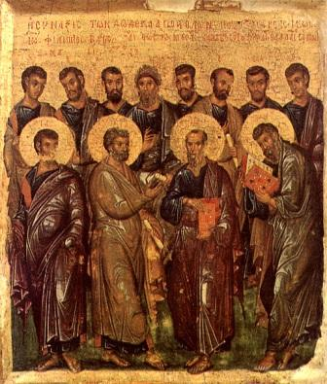
Двенадцать Апостолов (икона)
Первая половина XIV в.

Slide 26
С середины IX в. и до 1204 г. художественная культура Византии переживает «второй золотой век», в котором принято выделять два периода: Македонский (IX — первая половина XI вв.) и Комнинский (конец XI—XII вв.), названных по царствующим династиям.
Огромный вклад в распространение христианского вероучения внесли просветители Кирилл (в миру Константин) и Мефодий.

Slide 27
Характерные особенности икон:
- фронтальность изображения (обращенность их к зрителю);
- строгая симметрия по отношению к центральной фигуре Христа или Богоматери;
- высокий лоб - средоточие духовного начала;
сияющий нимб вокруг головы;
пристальный, суровый взор увеличенных глаз;
статичность, состояние аскетического бесстрастного покоя;
декоративность и условность одежды, подчеркивающей бесплотность, бестелесность фигур;
цвет на иконах символичен.

Slide 28
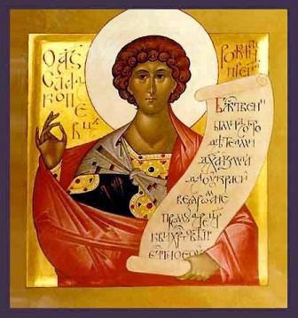
Святой Роман Сладкопевец. Аналойная икона Успенского мужского монастыря в Иваново. Роман Сладкопевец служил в V веке при соборе святой Софии в Константинополе и прославился как автор и исполнитель кондаков — поэм-гимнов на религиозные темы.

Slide 29
Какое место занимают иконы в православном мире?
Как икона «Владимирская Божья Матерь» попала на Русь и почему до сих пор является одной из наиболее почитаемых икон?
Каковы характерные особенности византийских икон?

